Slide 1

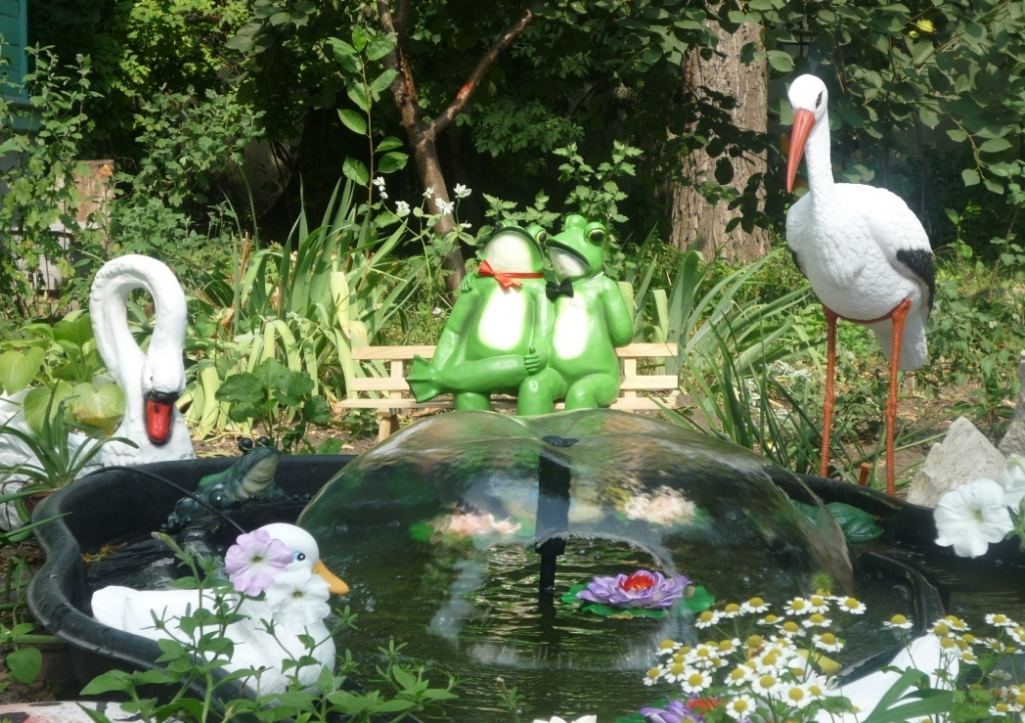
ПРОФСОЮЗ РАБОТНИКОВ НАРОДНОГО ОБРАЗОВАНИЯ И НАУКИ РОССИЙСКОЙ ФЕДЕРАЦИИ
(ОБЩЕРОССИЙСКИЙ ПРОФСОЮЗ ОБРАЗОВАНИЯ)
СТАВРОПОЛЬСКАЯ КРАЕВАЯ ОРГАНИЗАЦИЯ
ЕССЕНТУКСКАЯ ГОРОДСКАЯ ОРГАНИЗАЦИЯ
Первичная организация Профсоюза муниципального бюджетного дошкольного образовательного учреждения детского сада общеразвивающего вида с приоритетным осуществлением деятельности по художественному – эстетическому развитию детей № 17 «Ромашка» г. Ессентуки
Коллективный договор первичной профсоюзной организации МБДОУ детского сада
№ 17 «Ромашка»
г. Ессентуки

Slide 2

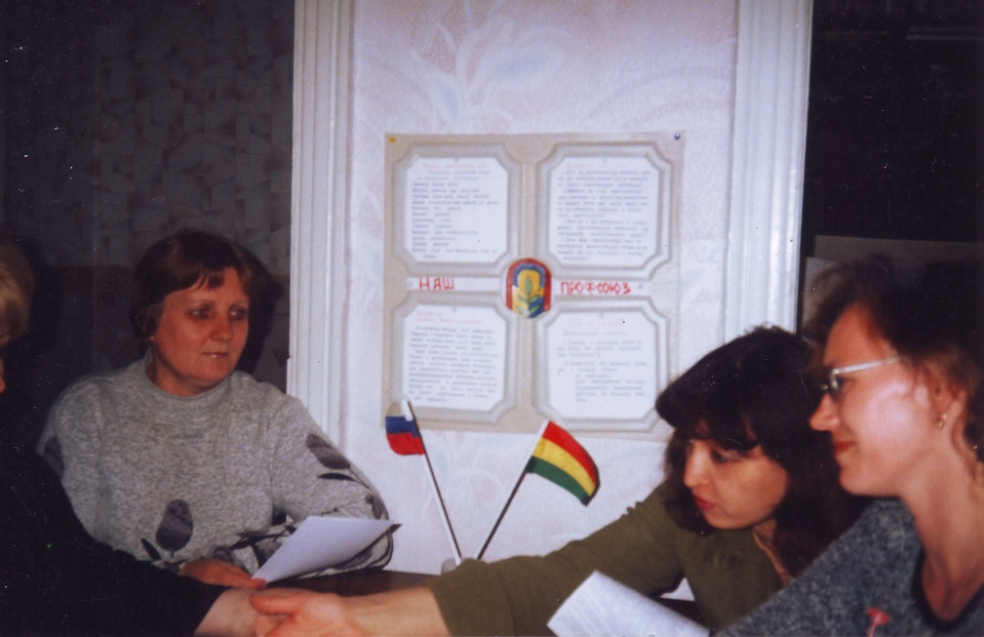
НАШЕЙ ПРОФСОЮЗНОЙ ОРГАНИЗАЦИИ 49ЛЕТ
Немного истории: профсоюзная организация нашего дошкольного учреждения начала свое существование с 1965 года. За плечами 52 года активной деятельности, направленной на умножение славных традиций, которые передаются из поколения в поколение.

Slide 3

НАШ ДЕВИЗ:
«Пусть будет крепким наш союз –
Семья! Ромашка! Профсоюз!»
Цель:
защита социально – трудовых прав и профессиональных интересов членов профсоюза.
Задачи:
-укрепление и развитие профессиональной солидарности взаимопомощь и сотрудничество профсоюзных организаций и членов Профсоюза.
-принимать участие в разработке предложений к законодательным и иным нормативным правовым актам, затрагивающим социально-трудовые права работников.
-содействовать охране здоровья, созданию здоровых и безопасных условий труда членов Профсоюза и т.д.

Slide 4
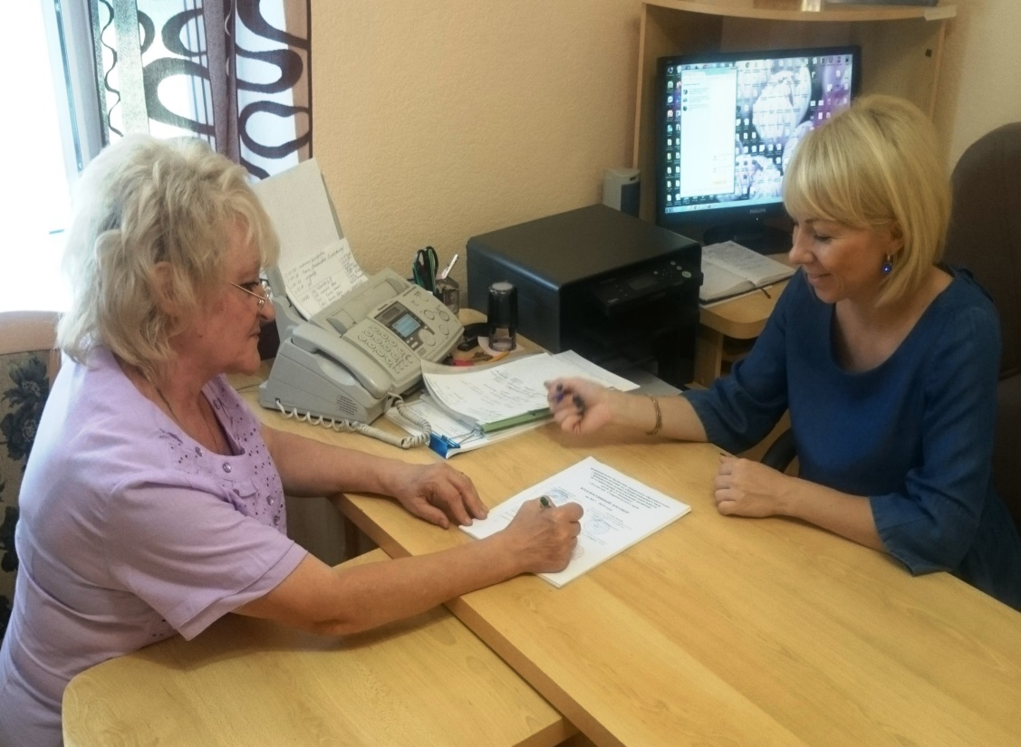
КОЛЛЕКТИВНЫЙ ДОГОВОР
Является основным правовым документом, определяющим трудовые социально – экономические и профессиональные отношения между работодателем и работником МБДОУ Детский сад №17 «Ромашка»

Slide 5
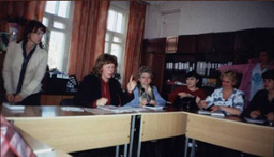
НА КОГО МЫ РАВНЯЕМСЯ
Сотрудничество с городской профсоюзной организацией
На протяжении многих лет нашу Ессентукскую городскую организацию Профсоюза возглавляет Папкова Людмила Ивановна. Она проявила себя ярким представителем и выразителем интересов учителей и воспитателей города.
Достижения городской организации Профсоюза:-установление ежемесячных выплат стимулирующего характера работникам дошкольных образовательных учреждений; -установление льгот работникам учреждений образования (вне очереди) при поступлении в детские сады города; -установление 50% оплаты за пребывание детей в детских садах города работникам муниципальных образовательных учреждений; -выплата материальной помощи работникам образования за пребывание детей в пришкольных лагерях;
-бесплатное оздоровление в санатории-профилактории

Slide 6
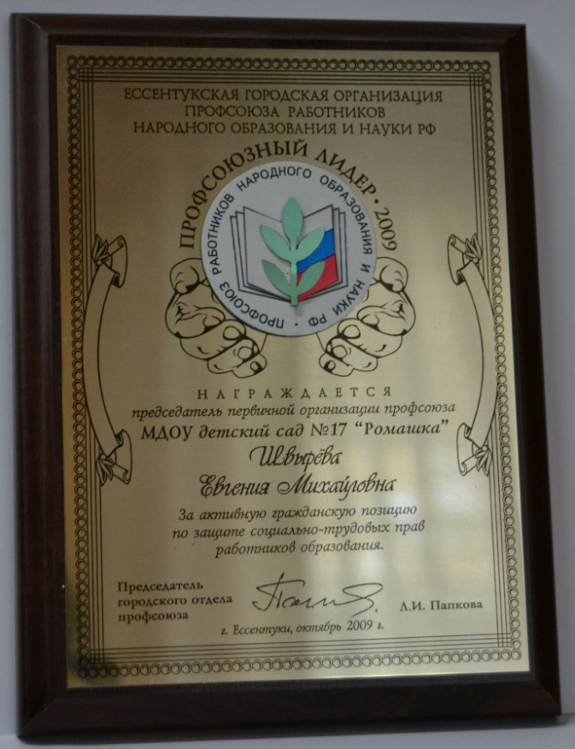


ДОСТИЖЕНИЯ ПЕРВИЧНОЙ ПРОФОРГАНИЗАЦИИ МБДОУ ДЕТСКОГО САДА № 17 «РОМАШКА»
В соответствии с Положением об оплате труда работников МБДОУ детского сада
№17 «Ромашка», Перечнем видов выплат компенсационного характера в
МБДОУ детском саду № 17 «Ромашка, на основании результатов проведенной
аттестации рабочих мест по условиям труда установлены выплаты
компенсационного характера: главному бухгалтеру-4%, старшему воспитателю
4%, начальнику хозяйственного отдела -4%; уборщику служебных помещений-4%,
помощникам воспитателя-8%; рабочему по стирке и ремонту спецодежды-8%;
кухонному рабочему-8%, поварам-12%.
ГРАМОТЫ
Динамика роста численности профсоюзной организации МБДОУ детский сад № 17 «Ромашка»
2016-
2017
2015-2016

Slide 7
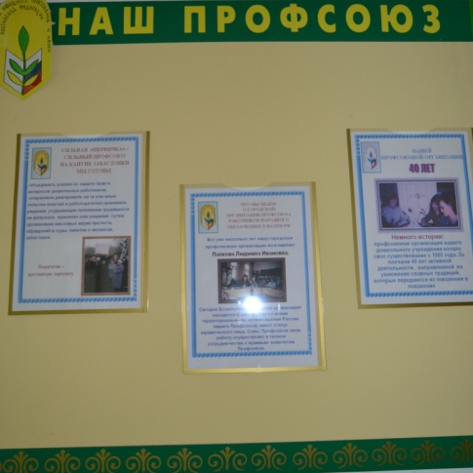
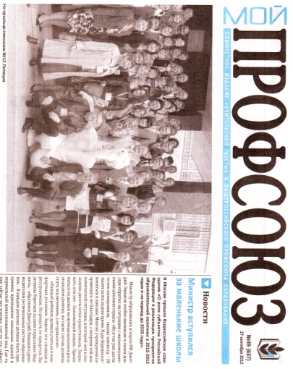
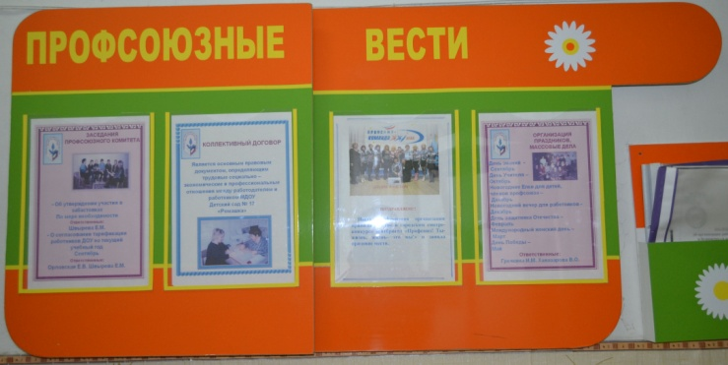

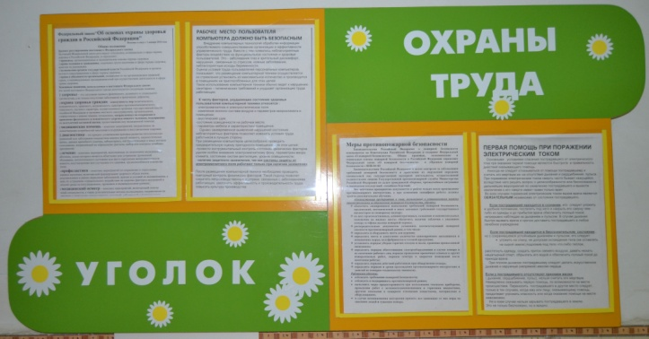
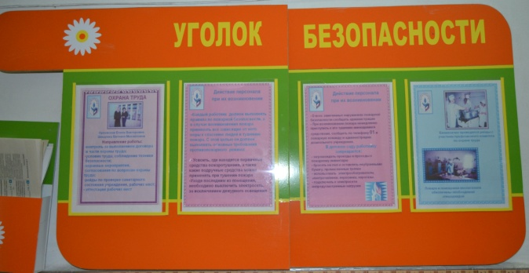
ИНФОРМИРОВАНИЕ ЧЛЕНОВ ПРОФСОЮЗА
ОСУЩЕСТВЛЯЕТСЯ ПО СЛЕДУЮЩИМ РАЗДЕЛАМ
Знакомство с материалами профсоюзного уголка
Подписка газеты
«Мой профсоюз»
Изучение материалов газеты Ессентукской
городской профсоюзной организации «Профинфо»

Slide 8

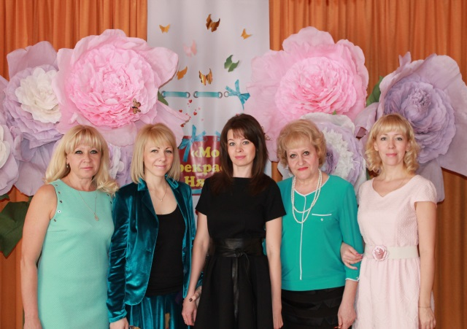
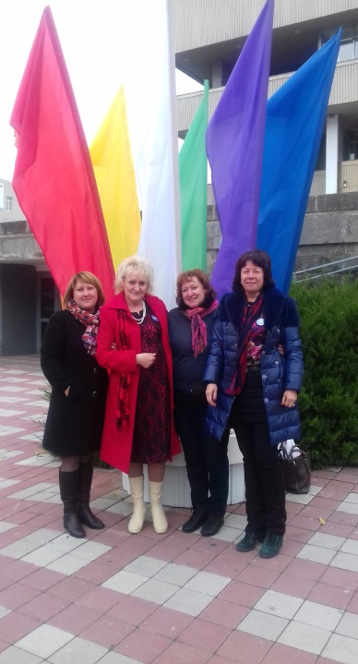
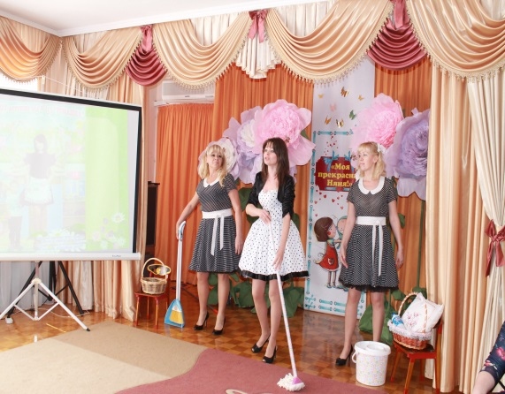
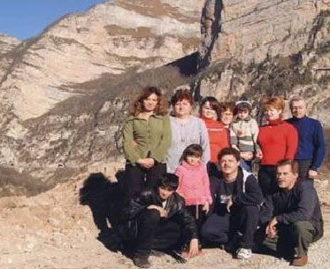
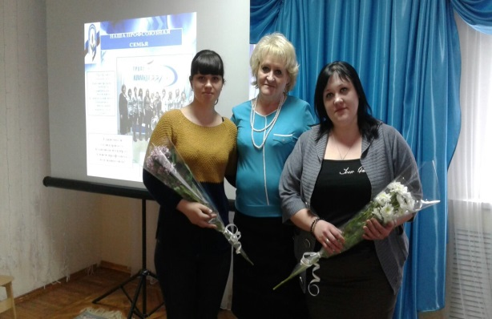
КАК МЫ ОТДЫХАЕМ
Последние годы члены дети членов профсоюза имеют возможность укрепить свое здоровье в здравницах КМВ
Участие в конкурсе
«Моя прекрасная няня», проводимый при поддержке профсоюзной организации
Мы на природе
Председатель у нас
раскрасавица,
Все мы дружно в неё влюблены!

Slide 9
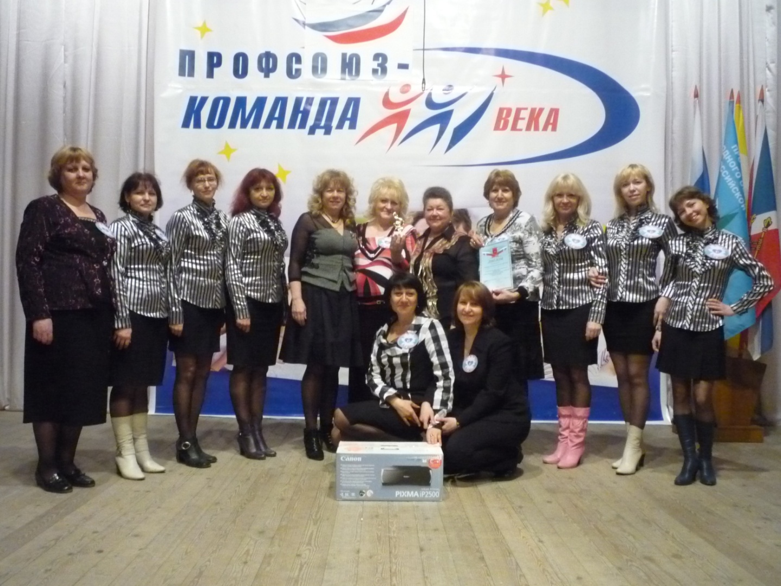
НАША ПРОФСОЮЗНАЯ СЕМЬЯ
Профсоюз помогает:
- Выгодно продать свой труд;
- Защититься в возможном
трудовом конфликте;
- Обеспечить нормальные
условия труда и отдыха.
Единство и солидарность, взаимная поддержка членов профсоюза – вот наша сила!
Нет профсоюза – нет профорганизации:
Нет защиты трудовых интересов и социально – экономических прав.

